Slide 1
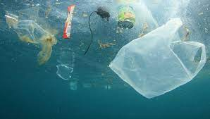
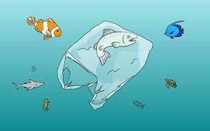
PLASTY A MIKROPLASTY
Jiří Přikryl

Slide 2
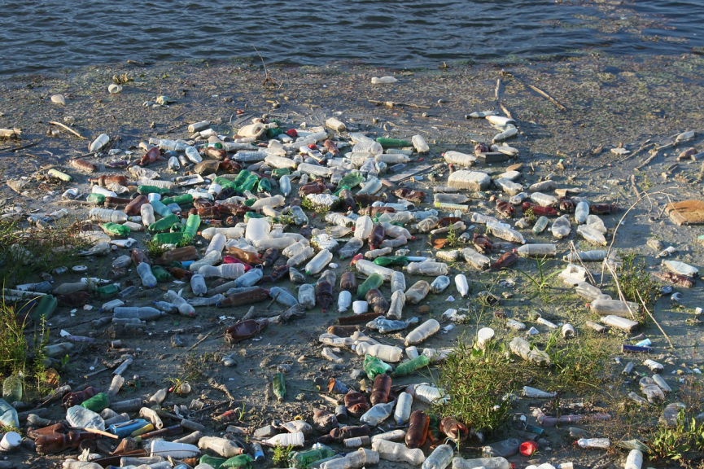
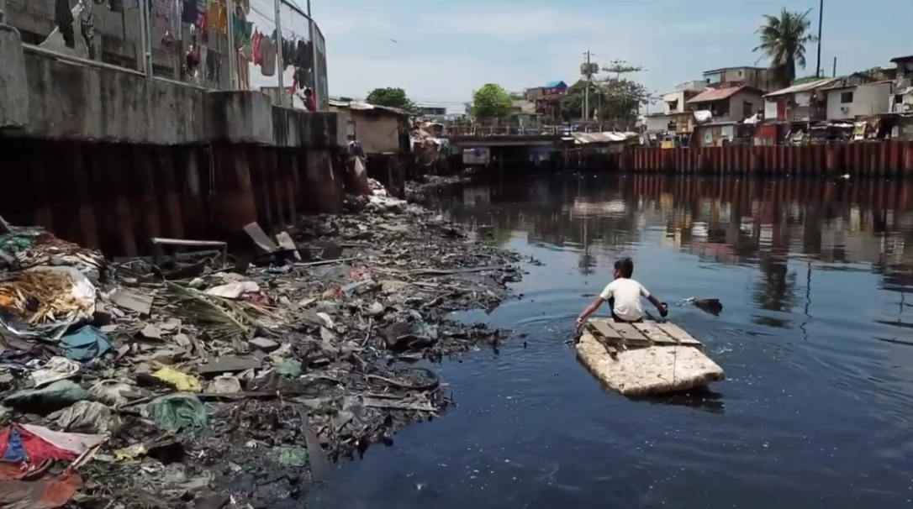
Jak dlouho se rozkládají plasty
Igelitová taška- 25 let
Plastová PET lahev- 100 let
Jednorázová plena- 250 let
Polystyren- 10 000 let

Slide 3
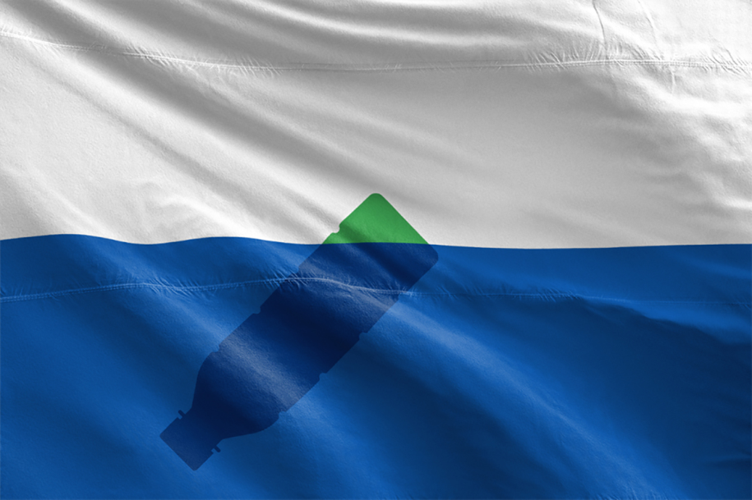
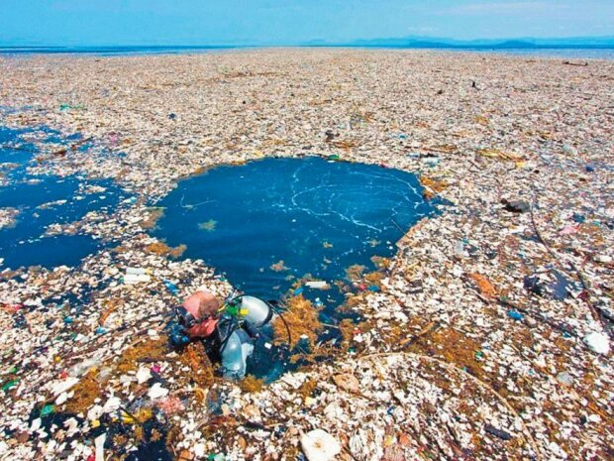
Ostrov z odpadků
Ostrov v Tichém oceánu je tvořen z tří milionů tun odpadu. Je velký 1,6 milionu km čtverečních. Ostrov je tvořen ze 75 procent z mikroplastů. V 2017 byl schválen návrh aby byl zařazen jako nový stát

Slide 4
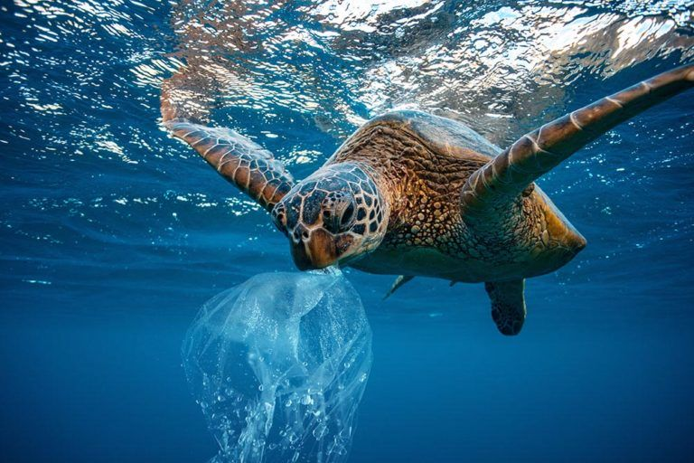
Zvířata a mikroplasty
Mikroplasty v mořích se mohou stát potravou mořských živočichů, většina z těchto živočichů umírá. Někteří z těchto živočichů můžou být potravou i pro nás. Podle dat z roku 2017 v mořích plave 51 bilionu částic mikroplastu velkých 0.02- 5 mm

Slide 5
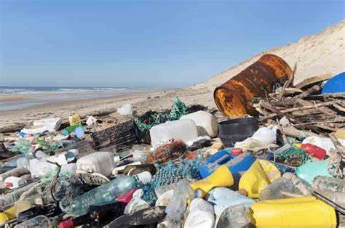
Co se nejčastěji povaluje na plážích
Lahve a víčka
Nedopalky
Vatové tyčinky
Obaly od různých produktů
Hygienické potřeby
Igelitky
Příbory a brčka
Balónky
Obaly na potraviny z Fast foodu

Slide 6
Děkuji za pozornost

